Slide 1
ESTUDO METÓDICO
O EVANGELHO SEGUNDO O ESPIRITISMO
CAPÍTULO 11
4. A FÉ E A CARIDADE
CARIDADE PARA
COM OS CRIMINOSOS
AMAR O PRÓXIMO COMO A SI MESMO

Slide 2
CARIDADE SEM A FÉ
NÃO É SUFICIENTE PARA MANTER ENTRE OS
HOMENS UMA ORDEM SOCIAL CAPAZ
DE OS TORNAR FELIZES
A CARIDADE É IMPOSSIVEL SEM A FÉ
Espírito Protetor - Cracóvia, 1861

Slide 3
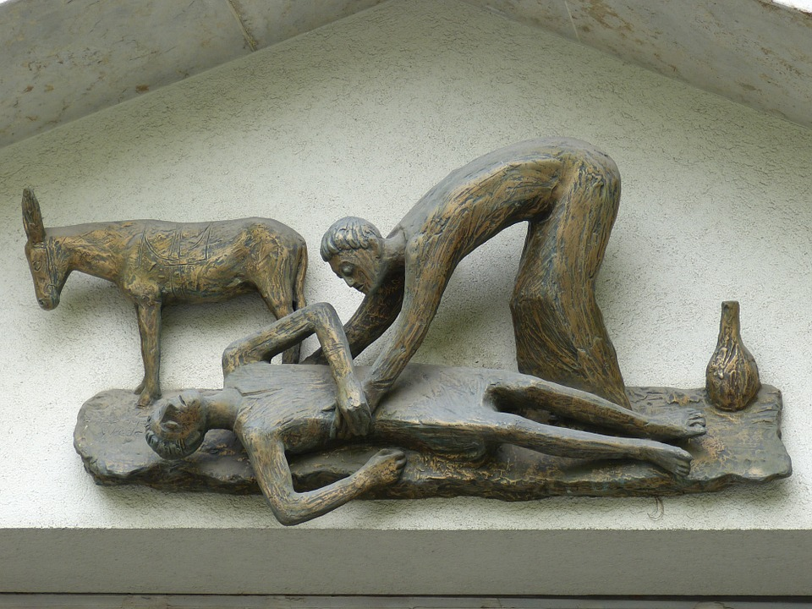
A FÉ
CONDUZ À CARIDADE QUE ENGRANDECE O ESPÍRITO
ELIMINA AS DIVERGÊNCIAS QUE SEPARA AS CRIATURAS
DESENVOLVE A SOLIDARIEDADE

Slide 4
POR QUE É NECESSÁRIO A FÉ PARA A PRÁTICA DA VERDADEIRA CARIDADE?
POR QUE A PRÁTICA DA VERDADEIRA CARIDADE EXIGE:
É NECESSÁRIO: O SACRIFÍCIO DO EGOÍSMO, DO ORGULHO E DA VAIDADE
TRIUNFAREMOS: SE NOS SUSTENTARMOS
NA FÉ E NOS INSPIRARMOS NA CARIDADE
ABNEGAÇÃO - RENÚNCIA - DEVOTAMENTO
ELIMINAÇÃO DO EGOÍSMO

Slide 5
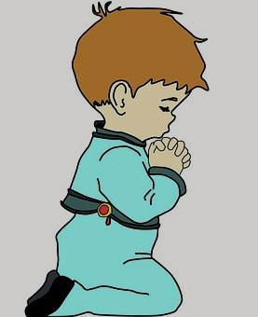
CARIDADE PARA COM OS CRIMINOSOS
PODERÃO SER TOCADOS DE ARREPENDIMENTO
O CRIMINOSO É TANTO O VOSSO PRÓXIMO COMO O MELHOR DOS HOMENS!
ORAI POR ELES
NÃO OS DESPREZEI
ISABEL DE FRANÇA - HAVRE, 1862

Slide 6
CONCLUSÃO
A TRANSFORMAÇÃO DA TERRA
QUANDO OS HOMENS, APRENDEREM A SER IRMÃOS, O MAL DESAPARECERÁ DESSE PLANETA E AQUI REINARÁ A FRATERNIDADE.
ISABEL DE FRANÇA - HAVRE, 1862

Slide 7
PARA A GENTE PENSAR...
DE ACORDO COM OS ESTUDOS LEIA AS FRASES E
COLOQUE V (verdadeira) e F (falsa)
( ) A verdadeira caridade é impossível sem a fé.
( ) A caridade sem a fé é suficiente para manter entre os homens uma
ordem social capaz de os tornar felizes.
( ) Para fazer a caridade não é necessário o sacrifício do egoísmo,
do orgulho e da vaidade.
( ) A caridade engrandece o Espírito.
( ) A caridade exige: abnegação, renúncia e devotamento.
( ) A verdadeira caridade consiste apenas na esmola que dais.
( ) Devemos orar pelos criminosos.
( ) O homem deve se preocupar apenas com a sua felicidade.
( ) A transformação da Terra se dará quando os homens aprenderem a
ser irmãos, reinando assim a fraternidade.
( ) A felicidade está reservada ao homem neste mundo se a
procurardes nos prazeres materiais.
V
F
F
V
V
F
V
F
V
F

